Slide 1

M1
Définitions des troubles d’apprentissage, des troubles du langage et trouble de la communication
Réalisé par: Dehhane lamiaa
Orthophoniste

Slide 2
plan
L’orthophoniste: Pour qui? Quand? Pourquoi?
Les troubles du langage oral.
Les troubles d’apprentissage.
Les troubles envahissants du développement (TED).
L’handicap.

Slide 3
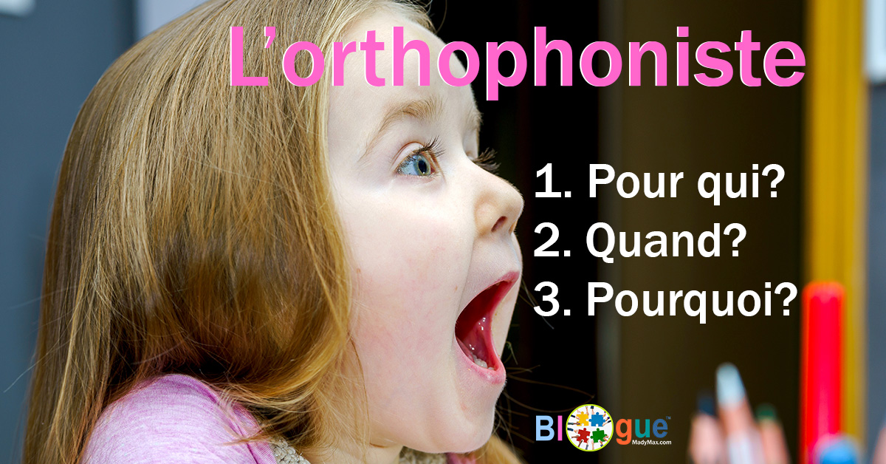

Slide 4
C’est quoi?
L’orthophonie est une profession de santé relevant de la famille des métiers de soins.
Elle consiste à prévenir, à évaluer et à traiter les difficultés ou troubles :
-du langage oral et écrit et de la communication,
-des fonctions oro-myo-faciales,
-des autres activités cognitives dont celles liés à la phonation, à la parole, au langage oral et écrit, à la cognition mathématique,

Slide 5
C’est quoi?
Elle consiste également à :
-à maintenir les fonctions de communication et de l’oralité dans les pathologies dégénératives et neuro-dégénératives,
-et à dispenser l’apprentissage d’autres formes de communication non verbale permettant de compléter ou de suppléer les fonctions verbales.

Slide 6
Pour qui?
L'orthophoniste peut traiter les problèmes à tous les âges et être d'un grand secours pour toutes sortes de situations où à cause d'une pathologie ou d'un problème de développement, la communication est altérée et la personne se retrouve devant des situations de handicap.

Slide 7
Les troubles du langage oral
Les troubles du langage concernent les personnes qui parlent peu ou mal, ont des difficultés pour réaliser des gestes simples, sont intelligents mais semblent mal comprendre ou mal entendre, ont de la peine à lire et à écrire, font des gestes et des mimiques à défaut du mot correspondant, sont lents et ont une scolarisation difficile, ont du mal à soutenir l'attention ou dont le comportement peut poser problème.

Slide 8
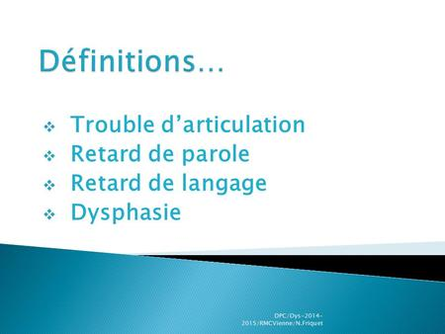

Slide 9
Trouble d’articulation
le trouble d’articulation et de la phonologie consistent en des difficultés à produire des mouvements articulatoires et à développer un répertoire de sons. Ce trouble se manifeste par une mauvaise prononciation des sons de la langue maternelle par rapport à l’âge. Cette incapacité à bien utiliser les phonèmes peut se traduire par des distorsions, des substitutions ou des omissions de phonèmes dans les mots.
Ex: 1. Difficulté à produire certains mouvements articulatoires: parler sur le bout de la langue
2, Développer un répertoire de sons: Absence des sons tels que «k» et «g» («domme» pour «gomme») à l’âge de 4 ans.

Slide 10
Retard de parole
Le retard de parole porte sur la chaîne parlée, même si les sons isolés sont correctement répétés : ils sont inversés, omis, confondus ou ajoutés dans la répétition de mots ou de phrases et à plus forte raison dans le langage spontané.

Slide 11
Retard de langage
Le retard de langage est une réduction lexicale, syntaxique et pragmatique touchant l’expression et, dans une moindre mesure, la compréhension. Le niveau de langage est celui d’un enfant plus jeune.
Il se caractérise par un décalage chronologique et une lenteur de l’apparition des 1ères productions verbales et de la réalisation des différentes étapes de développement du langage oral. Il s’accompagne souvent d’un retard de parole, parfois d’un trouble d’articulation.

Slide 12
dysphasie
La dysphasie est un trouble neurodéveloppemental du langage qui affecte la compréhension et/ou l’expression d’un message verbal, peu importe la modalité de présentation, langage oral ou écrit.
C’est un trouble du langage qui s’exprime par des atteintes de nature et d’intensité variables. Elle se répercute sur le bon fonctionnement du langage oral et la plupart du temps écrit (compréhension de phrases puis de textes, rédaction, etc.). La diversité de ses manifestations rend complexe leur énumération. Nous avons néanmoins tenté de répertorier ici les manifestations les plus fréquemment observées chez les enfants présentant ce trouble. (Noter que cette liste n’est pas exhaustive.)

Slide 13
Les troubles d’apprentissage
Selon l’OMS:
le trouble d'apprentissage est un terme médical qui désigne un trouble permanent d'origine neurologique. Un trouble d'apprentissage correspond à une atteinte affectant une ou plusieurs fonctions neuropsychologiques, ce qui perturbe l'acquisition, la compréhension, l'utilisation et le traitement de l'information verbale ou non verbale. Le trouble d'apprentissage n'est pas causé par une déficience intellectuelle, ni par un déficit sensoriel (acuité visuelle ou auditive), un manque d'encadrement scolaire, une carence de motivation ou des conditions socio-économiques défavorisées.

Slide 14
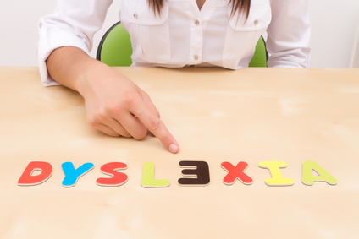

Slide 15
La dyslexie
La dyslexie se marque par un retard et des difficultés dans l'apprentissage de la lecture ou encore par un déficit dans son acquisition. L'enfant achoppe pour lire les mots et les phrases, il hésite, il répète les syllabes ou les mots, fait des omissions, des remplacements, des inversions ou confond certaines lettres ou syllabes. La lecture, lorsqu'elle est acquise, est une lecture mécanique, automatisée, sans représentation intellectuelle exacte, par manque d'éléments intégrés. Même dans la lecture simple et à sa portée, le sujet suit difficilement le développement du récit, se fixe à de petits détails faciles plus ou moins séparés du tout ; il se trouve souvent dans l'impossibilité de voir et de dégager l'idée centrale. Plus tard, il est incapable d'établir un plan de travail dans ce qu'il lit ou écrit.

Slide 16
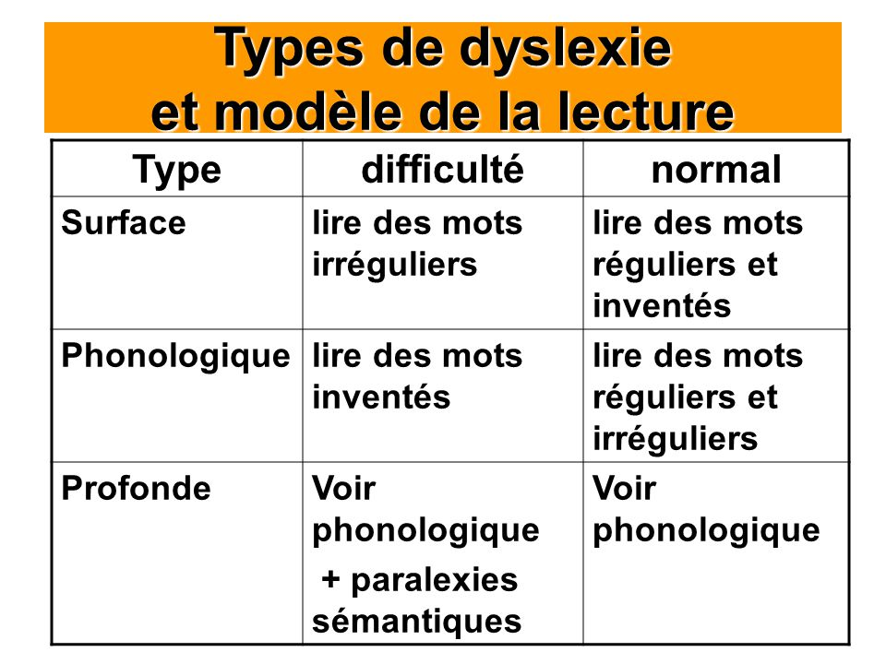

Slide 17
La dysorthographie
la dysorthographie est un trouble de la famille des DYS, qui se manifeste par un défaut majeur dans l’acquisition et l’assimilation de l’orthographe. L’enfant qui en souffre éprouve de grandes difficultés à maitriser les règles orthographiques, ce qui entraîne une altération de l’écriture, aussi bien spontanée que dictée.
On peut distinguer deux types de dysorthographie :
La dysorthographie de développement, qui est inné chez l’enfant ;
La dysorthographie acquise, qui est due à un traumatisme.

Slide 18

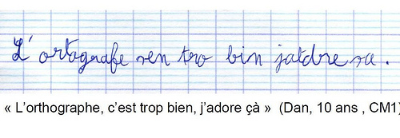

Slide 19
La dysgraphie
la dysgraphie est un trouble qui affecte l'écriture et son tracé (du grec dus- difficulté et graphein - écriture). L'écriture manuelle est soit trop lente, soit illisible, soit fatigante, demandant dans tous les cas un effort cognitif majeur. Le plus souvent la dysgraphie est isolée, sans déficit ni neurologique ni intellectuel, en l'absence de troubles psychologiques, chez un enfant évoluant dans un milieu socio-culturel normalement stimulant et suivant une scolarisation ordinaire. La dysgraphie peut parfois être secondaire à une pathologie neurologique présente dès la naissance ou évolutive.
Elle s'intègre aux autres pathologies dys- auxquelles elle est fréquemment associée (dyslexie, dyspraxie, dysorthographie). La dysgraphie est plus ou moins sévère, mais c'est le plus souvent un trouble durable et persistant.

Slide 20
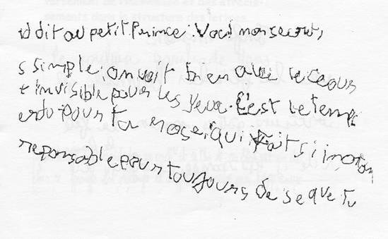
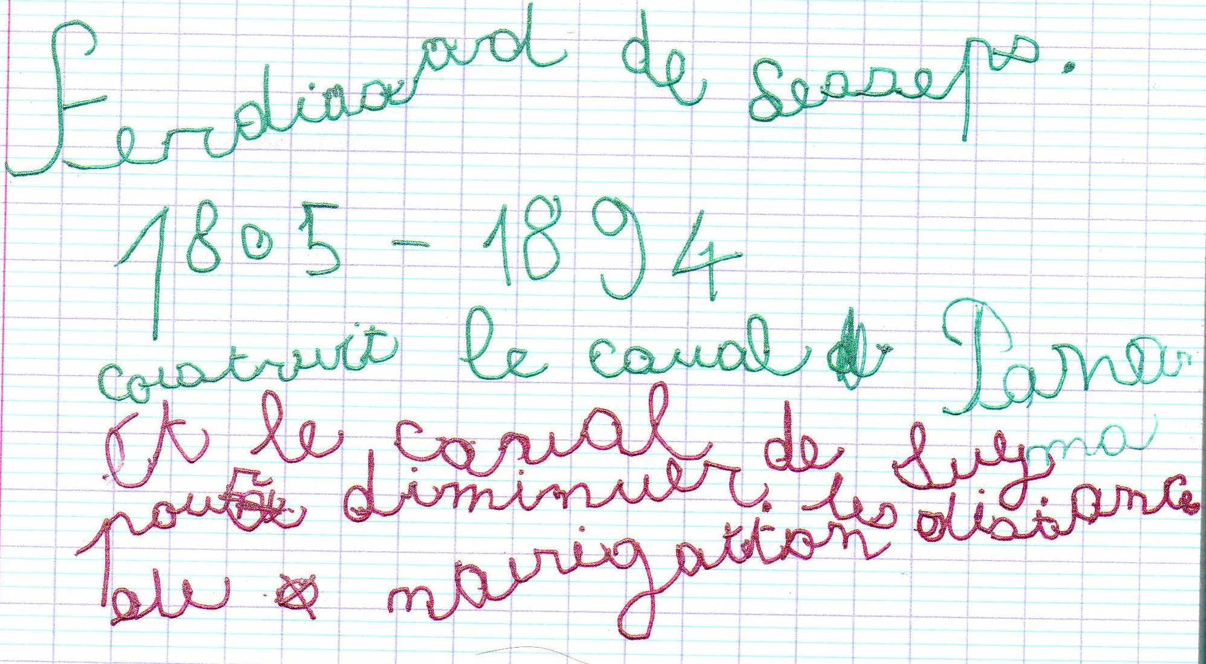

Slide 21
La dyscalculie
La dyscalculie est un trouble spécifique du développement. Elle correspond à un trouble sévère dans les apprentissages numériques, sans atteinte organique, sans troubles envahissants du développement et sans déficience mentale. …
Les enfants qui souffrent de ce trouble peinent à traiter les nombres (reconnaître et produire les chiffres, passer de l’oral à l’écrit, etc.), à mémoriser les tables (addition, soustraction, multiplication et division) et à calculer (difficultés à effectuer de simples opérations qu’ils peuvent confondre les unes avec les autres) et à comprendre ce qu’est un nombre (comprendre le lien entre le symbole et la quantité).

Slide 22
dyspraxie
La dyspraxie est un trouble spécifique des apprentissages se caractérisant par un trouble de l’organisation du geste. C’est un dysfonctionnement de la coordination et de la planification des gestes (difficultés à programmer et à automatiser la coordination des gestes volontaires).
La dyspraxie s’accompagne de difficultés :
de coordination des muscles et articulations ;
du contrôle de la posture ;
de la force et direction des mouvements ;
d’écriture et de lecture ;
de la structuration spatiale ;
de rapidité (lenteur) ;
de fatigabilité ;
de concentration ;
émotionnelles (anxiété, repli sur soi, agitation…).

Slide 23
TDAH / HYPERACTIVITE
L’abréviation TDAH veut dire « Trouble déficitaire de l’attention avec hyperactivité ». On l'appelle aussi parfois TDA, pour « Trouble déficitaire de l’attention ». C’est la même chose, mais le nom officiel du trouble est « TDAH ». Le TDAH peut toucher les enfants, les adolescents et les adultes.
Le TDAH est un trouble neurologique. Les personnes qui en sont atteintes éprouvent de la difficulté à contrôler leur comportement et/ou à maintenir leur concentration. Généralement diagnostiqué à l'étape de l'enfance, ce trouble continue très souvent à se manifester à l'âge adulte.

Slide 24
Trouble de la mémoire
Les troubles de la mémoire sont des déficiences brutales, ou progressives, temporaires ou définitives de la capacité d'enregistrer les souvenirs et d'y accéder de nouveau. Ils peuvent toucher certains aspects de la mémoire (souvenirs anciens par exemple) et pas d'autres (souvenirs récents) ou l'inverse.

Slide 25
Les types de la mémoire
il existe cinq types de mémoire majeurs impliquant différents réseaux neuronaux mais interconnectés : la mémoire de travail (mémoire à court terme situé au coeur du réseau), la mémoire sémantique et épisodique (deux systèmes de représentation consciente à long terme), la mémoire procédurale (qui permet des automatismes inconscients) et la mémoire perceptive (liée aux sens).

Slide 26
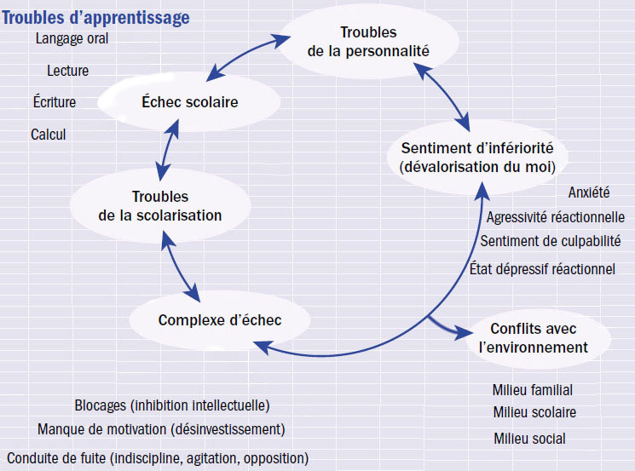

Slide 27
TED
Troubles envahissants du développement (TED) est une dénomination utilisée dans le DSM-IV (1994) et la CIM-10, qui correspond en grande partie aux troubles du spectre autistique (TSA) dans le DSM-V. Ces troubles du développement apparaissent dans l'enfance. Ils se caractérisent par des altérations de certaines fonctions cognitives qui affectent les capacités de communicationou la socialisation de l'individu, associées à des intérêts restreints ou des comportements stéréotypés.

Slide 28
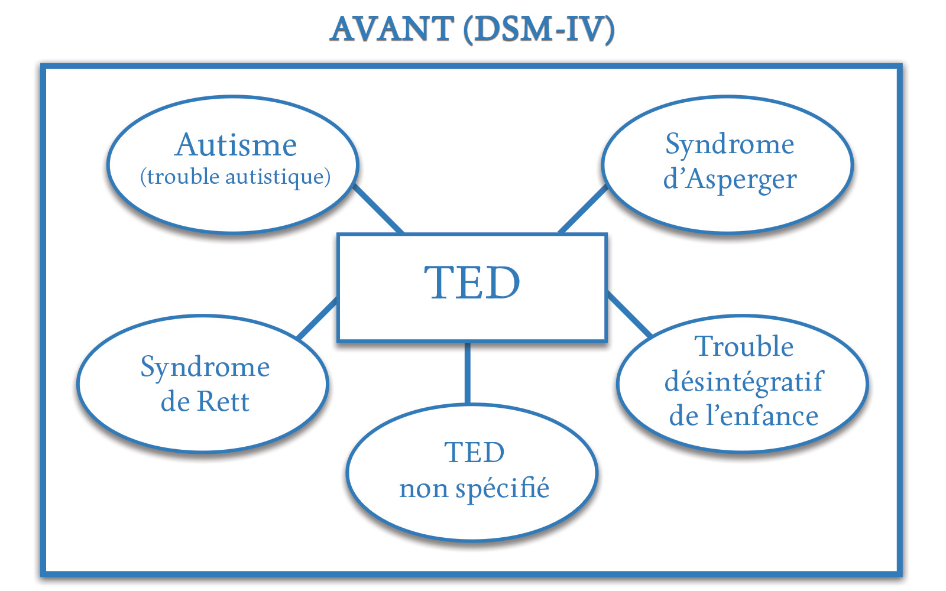

Slide 29
Trouble du spectre autistique
Le trouble du spectre de l’autisme se déclare généralement dans les premières années de la vie. Pour présenter un TSA il faut avoir :
Des troubles graves de la communication : difficulté de langage et de décodage, de l’écholalie, être non-verbal, etc.;
Des atteintes neuro-sensorielles : le dysfonctionnement des cinq sens provoque des comportements bizarres et stéréotypés de survie chez les personnes. Les manifestations comportementales anormales sont reliées à leurs atteintes neurologiques et chimiques.
Ce qui amène…
Des troubles de socialisation : l’autiste veut interagir mais ne peut pas à cause de son handicap.

Slide 30
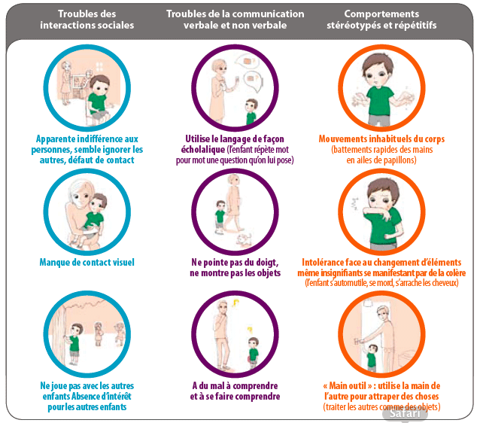

Slide 31
Syndrome d’ASPERGER
le syndrome d’Asperger est une forme d’autisme sans déficience intellectuelle ni retard de langage.
Le syndrome d’Asperger fait partie des TSA (troubles du spectre autistique).
C’est un désordre du développement d’origine neurobiologique qui concerne plus fréquemment les garçons que les filles et qui affecte essentiellement la manière dons les personnes communiquent et interagissent avec les autres. En effet, ces personnes décodent avec difficulté les situations de la vie quotidienne. Leur corps, leur cerveau et leurs cinq sens reçoivent les informations correctement, mais un défaut d’analyse empêche un traitement de ces données. Il en résulte, pour la personne atteinte, une appréciation confuse de la vie et de l’environnement. Elle a donc besoin d’être guidée dans la complexité de la vie sociale.

Slide 32
Syndrome de RETT
Le syndrome de Rett est une maladie rare qui altère le développement du système nerveux central. Il se manifeste par une régression rapide des acquis après 6 à 18 mois de développement normal. Les malades ont une déficience intellectuelle sévère et présentent des complications multiples, dont des troubles respiratoires et cardiovasculaires.
Aujourd’hui, une prise en charge globale des symptômes leur permet de vivre plusieurs dizaines d'années. Des travaux de recherche offrent même l’espoir de parvenir un jour à guérir la maladie, par thérapie génique.

Slide 33
Syndrome de la Tourette
La maladie de Gilles de La Tourette ou syndrome de Gilles de La Tourette est un trouble neurologique, parfois héréditaire, débutant dans l'enfance et caractérisé par des tics, qui sont moteurs et vocaux.
Il apparaît avant 18 ans et se caractérise par l'association de plusieurs tics moteurs et d'au moins un tic vocal pendant plus d'un an. Des précisions importantes, sachant que près d'un quart des enfants souffrent de tics moteurs qui disparaissent spontanément en quelques mois.

Slide 34
Syndrome de Landau-kleffner
Le syndrome de Landau-Kleffner (SLK), ou « aphasie acquise de l’enfant avec épilepsie » ou encore « aphasie infantile acquise », est une pathologie neurologique (qui touche le cerveau) rare et une forme rare d’épilepsie qui ne touche que les enfants entre 2 et 8 ans, garçons ou filles indifféremment. La tranche d’âge la plus touchée se situe entre 5 et 7 ans. Ce syndrome a été décrit pour la première fois en 1957 par les Drs Wiliam M. Landau et Frank R. Kleffner.

Slide 35
Trouble désintégratif de l’enfance
le trouble désintégratif de l'enfance est l'un des cinq troubles envahissants du comportement exposés dans le Manuel de référence de diagnostic des maladies mentales 4ème édition. Dans le DSM-5, il perd ce nom et fait partie inhérente du trouble spectre de l'autisme - TSA.
Le trouble désintégratif de l'enfance, également appelé syndrome de Heller, se caractérise par un développement normal jusqu’à l’âge de deux ans, puis par une importante détérioration des interactions sociales et des habiletés en communication, accompagnée du développement de comportements limités et répétitifs avant l’âge de dix ans.

Slide 36
TED non spécifié
Le TED non spécifié est un trouble qui fait partie de la grande famille des troubles envahissant du développement. L’enfant qui présente cette problématique a des troubles importants et envahissants au niveau des interactions sociales de même que des activités et des intérêts restreints. Toutefois, il ne présente pas l’ensemble des symptômes nécessaire à l’établissement du diagnostic du trouble autistique. Il se distingue de l’autisme par son âge d’apparition plus tardif.

Slide 37
L’Handicap
De manière générale, le terme handicap désigne l'incapacité d'une personne à vivre et à agir dans son environnement en raison de déficiences physiques, mentales, ou sensorielles.
Il se traduit la plupart du temps par des difficultés de déplacement, d'expression ou de compréhension chez la personne atteinte.

Slide 38
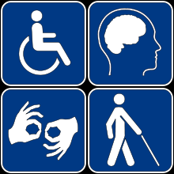
L’handicap
Les déficiences motrices
Les déficiences intellectuelles/mentales
Les déficiences psychiques
Les déficiences visuelles
Les déficiences auditives
Le poly-handicap

Slide 39
L’IMC
L'infirmité motrice cérébrale (IMC) est appelée maintenant paralysie cérébrale. Elle est la séquelle d'une atteinte cérébrale précoce, avant la naissance (ante natale), pendant (périnatale) ou dans les deux premières années.
Elle se traduit par des troubles :
- de la motricité : touchant le mouvement et la posture
- et/ou de certaines fonctions cognitives.
Les troubles moteurs et/ou cognitifs, l'évolution probable de l'enfant et le parcours scolaire dépendent de la nature et de l'extension des lésions initiales, mais aussi de la précocité et de la pertinence des actions mise en œuvre.

Slide 40
L’IMOC
L'infirmité motrice d'origine cérébrale (IMOC) comporte des troubles sensoriels (visuels, auditif) et l'atteinte des fonctions supérieures (langage, spatialisation, gnosies).

Slide 41
RETARD MENTAL
Selon l’OMS:
Le retard mental est un arrêt du développement mental ou un développement mental incomplet, caractérisé essentiellement par une insuffisance des facultés qui déterminent le niveau global d’intelligence, c’est-à-dire les fonctions cognitives, le langage, la motricité et les performances sociales. Le retard mental peut accompagner un autre trouble mental ou physique, ou survenir isolément.

Slide 42
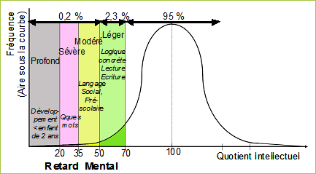

Slide 43
TRISOMIE
La trisomie est un cas particulier d’aneuploïdie, une anomalie chromosomique. Normalement, les chromosomes vont par paires (23 paires chez l'être humain). Dans le cas d'une trisomie, au moins une des paires est un triplet, d'où le nom de trisomie. Celle-ci peut survenir si l'un ou l'autre des géniteurs apporte deux chromosomes au lieu d'un ; ce phénomène peut également se produire par mauvaise répartition lors de la première division cellulaire, ce qui est le cas le plus fréquent, ou lors de la deuxième division cellulaire ou des suivantes. Les cellules de l'individu seront dans ce cas un mélange de cellules saines et de cellules trisomiques. On parle dans ce cas de trisomie mosaïque.

Slide 44
TRISOMIE
Trisomie 21 (syndrome de Down), qui concerne le chromosome 21
Trisomie 13 (syndrome de Patau), qui concerne le chromosome 13
Trisomie 18 (syndrome d'Edwards), qui concerne le chromosome 18
Trisomie 8 (syndrome de Warkany), qui concerne le chromosome 8

Slide 45
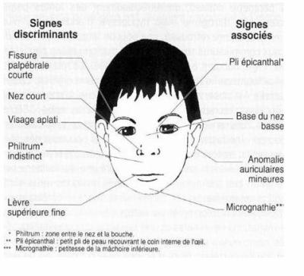

Slide 46
Références
http://www.tousalecole.fr/content/dysgraphies
http://spectredelautisme.com/trouble-du-spectre-de-l-autisme-tsa/
http://www.doctissimo.fr/html/sante/encyclopedie/sa_991_infir_motr_cere.htm

